Slide 1
Нейронные сети в Excel
Дисциплина «Обработка данных и моделирование в Excel»
Лекция в форме вебинара
Поток: ПИ20-1, ПИ20-2, ПИ20-3
26 ноября 2021 года
Доцент департамента анализа данных и машинного обучения Смирнов Михаил Викторович

Slide 2
Цель и задачи
Цель:
Изучить основные принципы работы нейронной сети
Задачи:
Изучить возможности Excel по моделированию работы нейронной сети
Изучить возможности применения нейросетвых технологий для прогнозирования финансово-экономических данных

Slide 3
Учебные вопросы
Учебные вопросы
1. Понятие и сфера применения искусственной нейронной сети.
2. Модель одного нейрона. Искусственная нейронная сеть.
3. Пример использования нейросетевых технологий для обработки финансовой информации.

Slide 4


Вопрос 1
Понятие и сфера применения искусственной нейронной сети

Slide 5
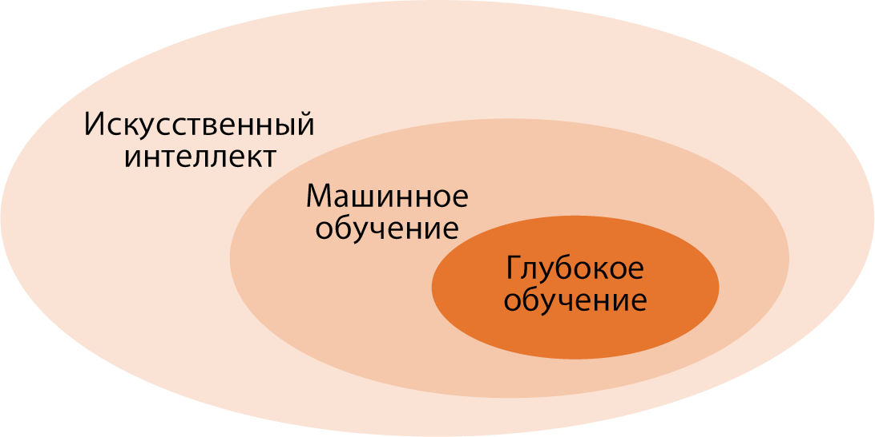
Основные понятия в сфере ИИ
Сфера ИИ (искусственный интеллект) – это автоматизация задач, ранее решаемых лишь человеческим интеллектом.

Slide 6
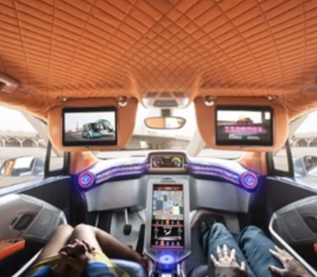
Области применения нейронных сетей
Системы автоматического управления автомобилем
nuTonomy
Uber
Yandex
Камаз
…

Slide 7
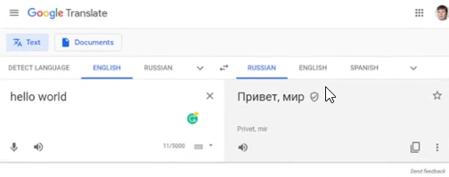
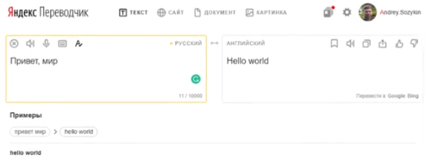
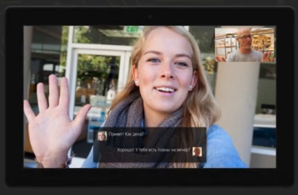
Применение нейронных сетей
Автоматический перевод

Slide 8
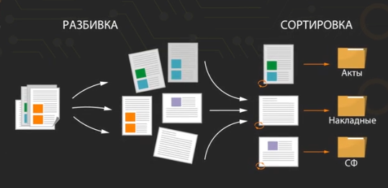
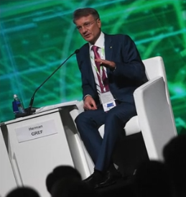

Применение нейронных сетей
Юристы, бухгалтерия и HR
Герман Греф

Slide 9
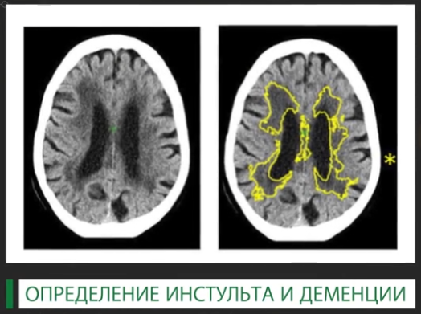
Применение нейронных сетей
Медицина

Slide 10
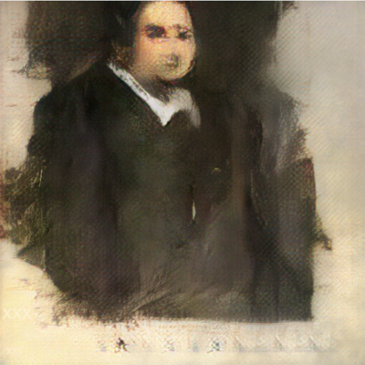

Применение нейронных сетей
Творческие задачи

Slide 11
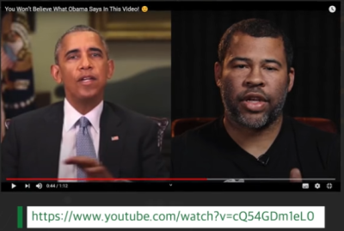
Применение нейронных сетей
Изображения, неотличимые от реальных

Slide 12
Понятие искусственной нейронной сети
Почему сейчас?
возросла производительность компьютеров
многоядерные процессоры
графические ускорители GPU
существенные улучшения в алгоритмах обучения нейронных сетей
большое количество готовых к использованию библиотек, в которых реализованы современные алгоритмы обучения

Slide 13

Вопрос 2
Модель одного нейрона. Искусственная нейронная сеть

Slide 14
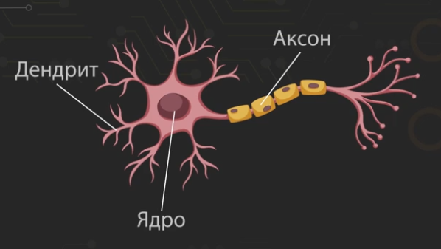
Биологический нейрон
Дендриты
Ядро
Аксон

Slide 15
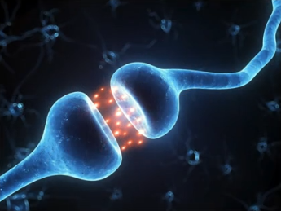
Биологический нейрон
Синапсы

Slide 16
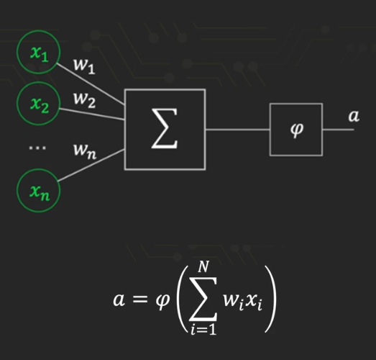
Искусственный нейрон
Модель МакКаллока – Питтса

Slide 17
Искусственная нейронная сеть
Доказано
Нейросеть с нелинейностью может приблизить любую функцию с любой заданной точностью

Slide 18
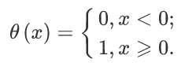
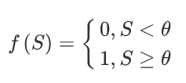
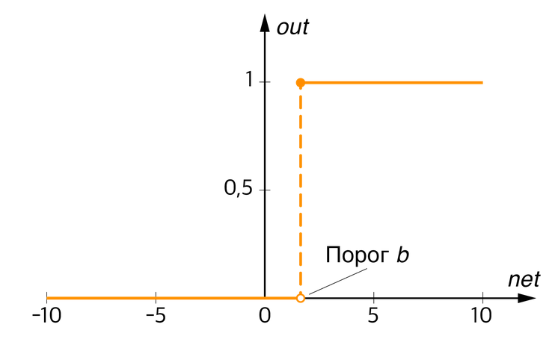
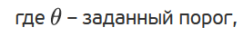
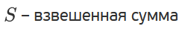
Функция активации

Slide 19
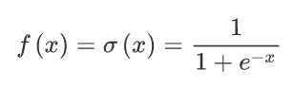
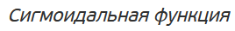
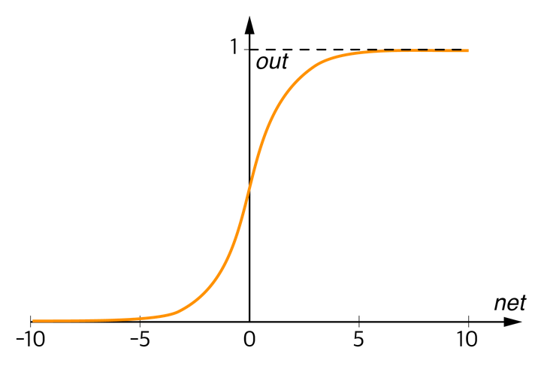
Функция активации

Slide 20
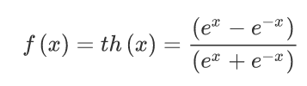
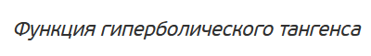
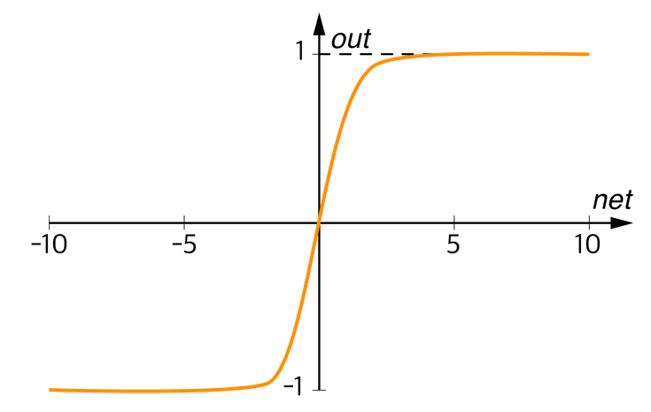
Функция активации

Slide 21
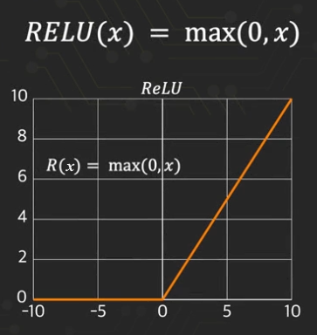
Функция активации
Полулинейная функция активации

Slide 22
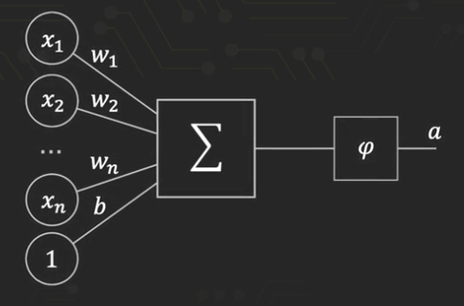
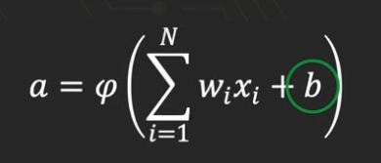
Смещение

Slide 23
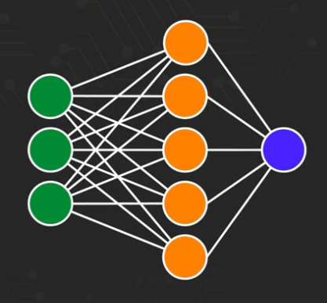
Модель нейронной сети

Slide 24
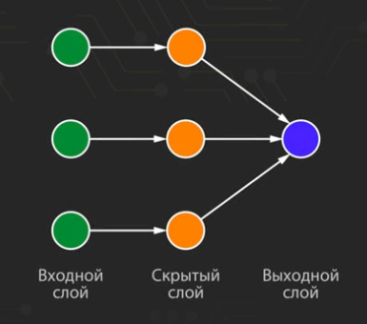
Модель нейронной сети
Нейронная сеть с прямым распространением сигнала

Slide 25
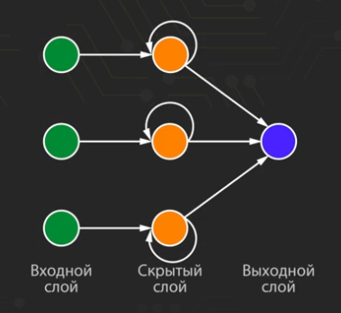
Нейронная сеть с рекуррентным распространением сигнала

Slide 26
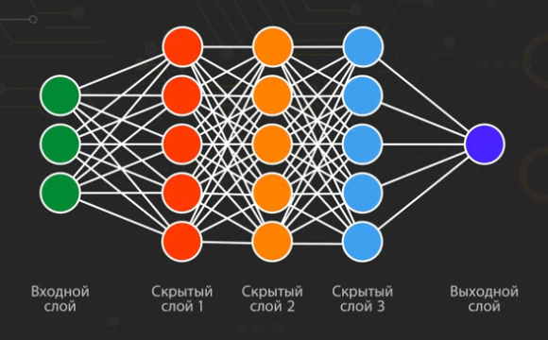
Модель нейронной сети
Глубокая нейронная сеть

Slide 27
Итоги
Нейронная сеть – это объединение небольших вычислительных элементов, искусственных нейронов.
Искусственные нейроны описываются моделью Мак-Каллока-Питтса.
Для построения нейронных сетей выходы одного нейрона подключаются ко входам другого.
Есть два типа нейронных сетей: сети с прямым распространением сигнала, в которых циклы запрещены, и рекуррентные, в которых циклы допускаются.
Существует теоретическое обоснование, что нейронная сеть может приблизить любую функцию с любой заданной точностью.
Не существует метода, позволяющего гарантированно построить нейронную сеть для решения заданной задачи с необходимым качеством.
Успешное использование нейронных сетей часто требует искусства и большого количества экспериментов.

Slide 28

Вопрос 3
Примеры использования нейросетевых технологий
3.1. Задача классификации
3.2. Задача регрессии

Slide 29
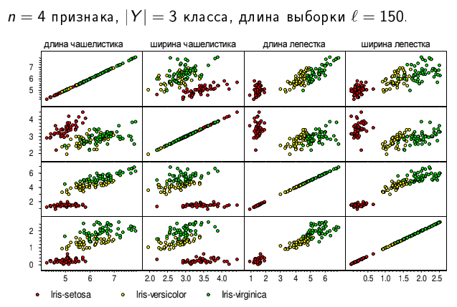
Вопрос 3. Примеры использования нейросетевых технологий – классификация
Пример. Задача классификации цветков Ириса. Фишер, 1936.

Slide 30
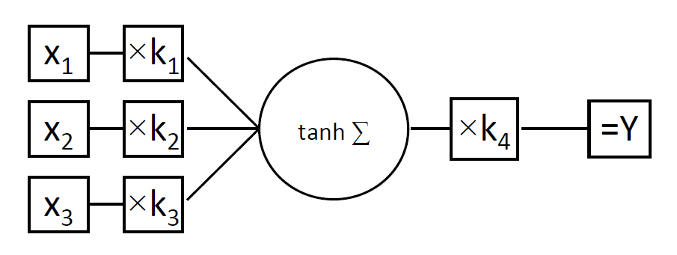
Вопрос 3. Примеры использования нейросетевых технологий – регрессия

Slide 31
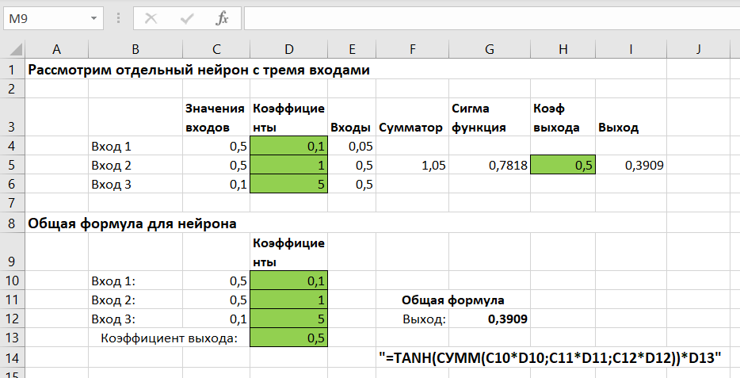
Модель одного нейрона в Excel

Slide 32
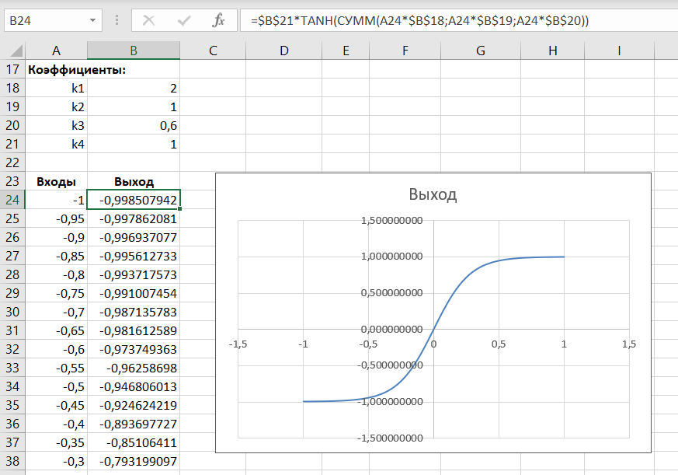
Функция одного нейрона

Slide 33
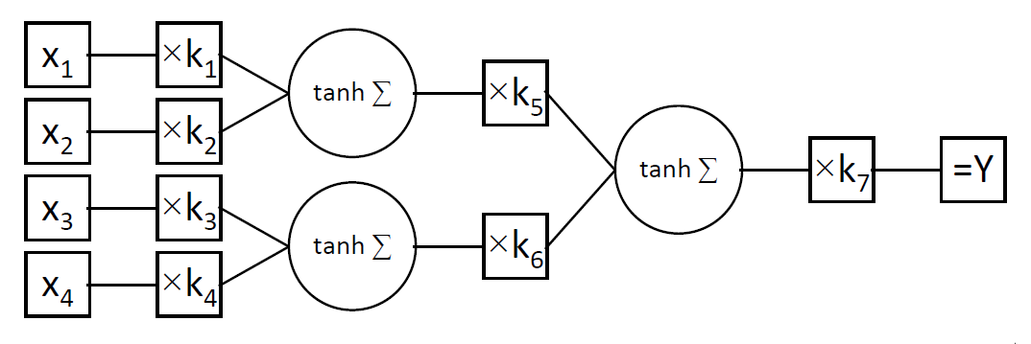
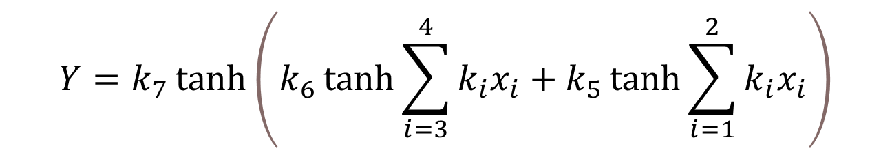
Схема нейронной сети
$$Y=k_{7}\tanh\left(k_{6}\tanh{\sum_{i=3}^{4}{k_{i}x_{i}+k_{5}\tanh{\sum_{i=1}^{2}{k_{i}x_{i}}}}}\right)$$

Slide 34
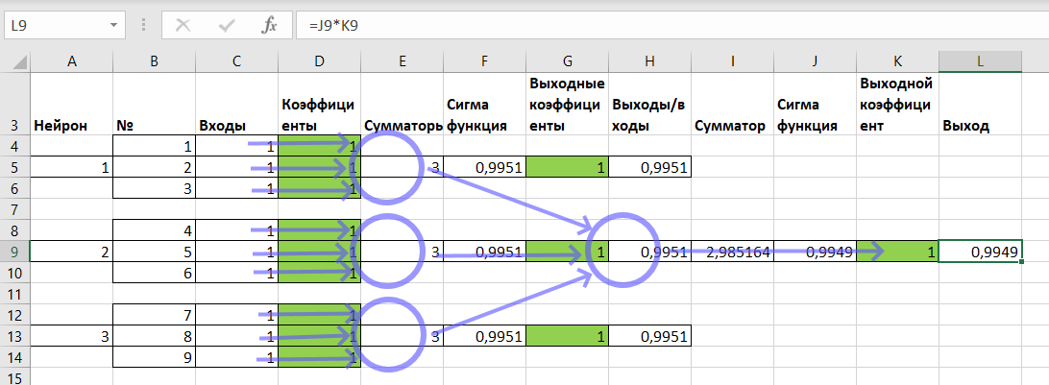
Реализация в Excel
E5: =СУММ(C4*D4;C5*D5;C6*D6)
F5: =TANH(E5)
H5: =F5*G5
E9: =СУММ(C8*D8;C9*D9;C10*D10)
F9: =TANH(E9)
H9: =F9*G9
E13: =СУММ(C12*D12;C13*D13;C14*D14)
F13: =TANH(E13)
H13: =F13*G13
I9: =СУММ(H5;H9;H13)
J9: =TANH(I9)
L9: =J9*K9=J9*K9

Slide 35
Прогнозирование

Slide 36
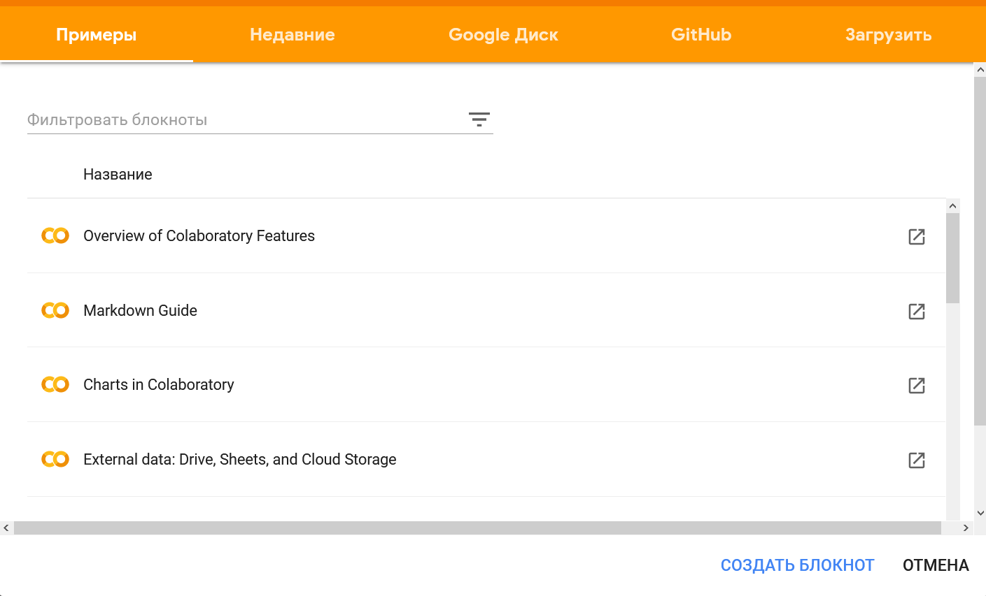
Работа в Google Colab
colab.research.google.com/

Slide 37
Литература
Соловьев В. И. Анализ данных в экономике. Теория вероятностей, прикладная статистика, обработка и визуализация данных в Microsoft Excel: учебник / В. И. Соловьев. — Москва: КНОРУС, 2018.
Керимов, А.К. Математика финансовых инструментов = Mathematics of Financial Instruments. Education supply: Учебное пособие / А.К. Керимов; Финуниверситет, Каф. прикладной математики. — М.: Финуниверситет, 2015 — 180 с.; 11,25 п.л.
3. Гобарева Я.Л., Городецкая О.Ю., Золотарюк А.В. Бизнес-аналитика средствами Excel: учебное пособие. -3-е изд. –М.: ИНФРА-М, 2018.

